Slide 1
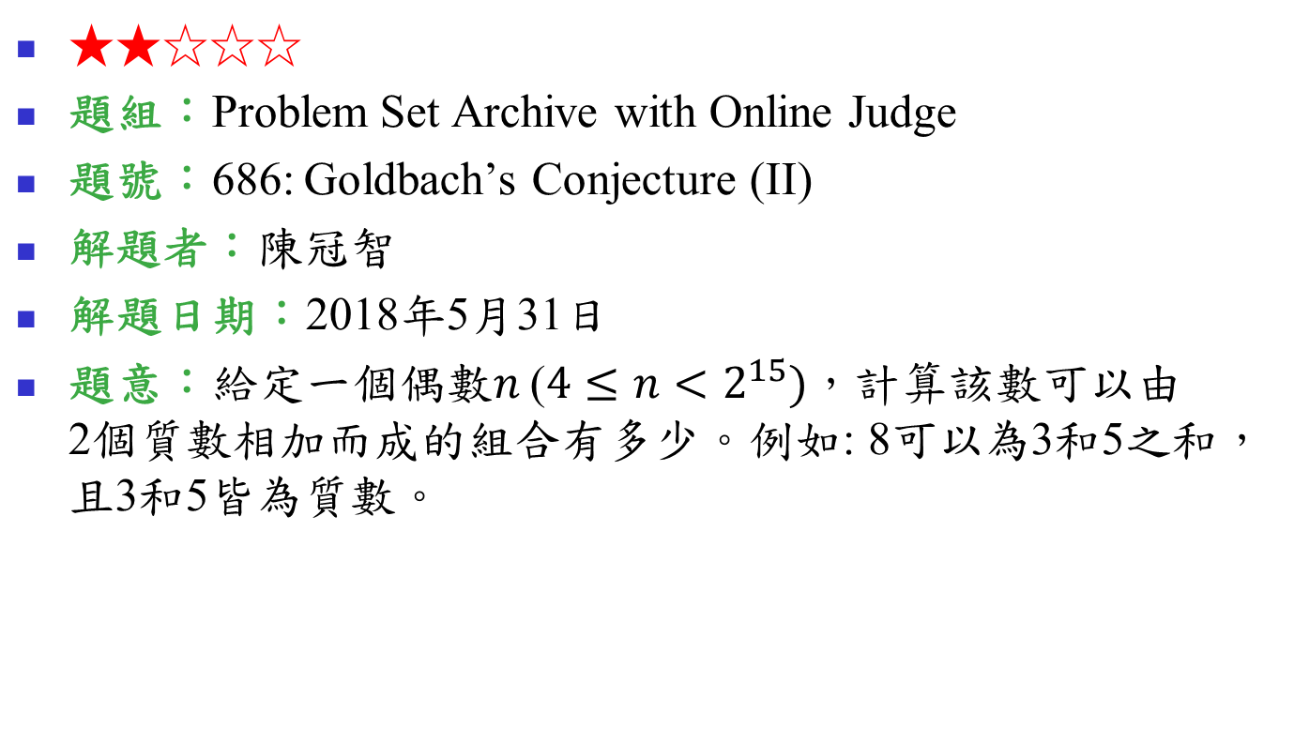
686: Goldbach’s Conjecture (II)
★★☆☆☆
題組：Problem Set Archive with Online Judge
題號：686: Goldbach’s Conjecture (II)
解題者：陳冠智
解題日期：2018年5月31日
題意：給定一個偶數$n$ ($4≤n<2^{15})$，計算該數可以由 2個質數相加而成的組合有多少。例如: 8可以為3和5之和，且3和5皆為質數。

Slide 2
題意範例：
6 ➔ 1 (一組)
6 = 3 + 3
10 ➔ 2 (兩組)
10 = 3 + 7
10 = 5 + 5
88 ➔ 4 (四組)
88 = 5 + 83
88 = 17 + 71
88 = 29 + 59
88 = 41 + 47
(3為質數，兩數可相同)
(3, 5, 7為質數)
(5, 17, 29, 41, 47, 59, 71, 83為質數)

Slide 3
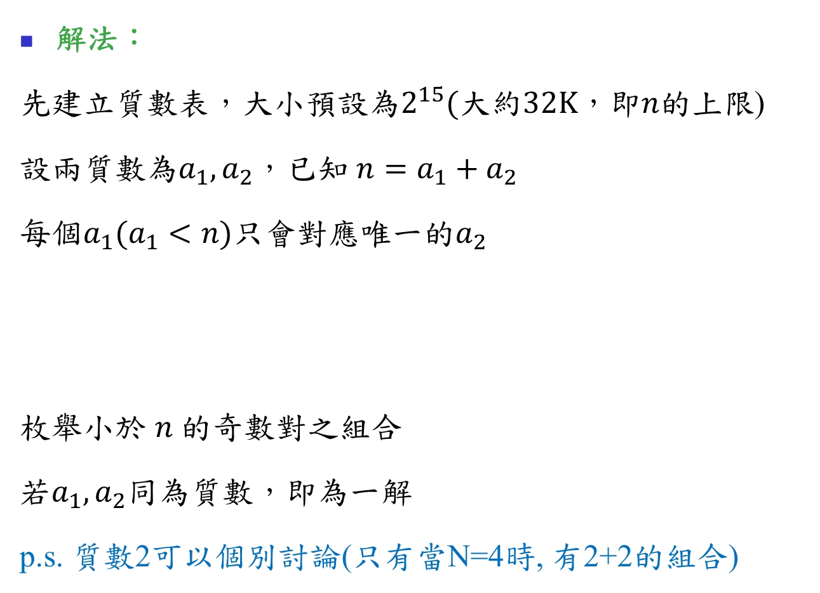
解法：
先建立質數表，大小預設為$2^{15}(大約32K，即n的上限$)
$設兩質數為a_{1}, a_{2}，已知 n=a_{1}+a_{2}$
每個$a_{1}(a_{1}<n)$只會對應唯一的$a_{2}$
枚舉$小於 n 的$奇數對之組合
若$a_{1}, a_{2}同為質數，即為一解$
p.s. 質數2可以個別討論(只有當N=4時, 有2+2的組合)

Slide 4
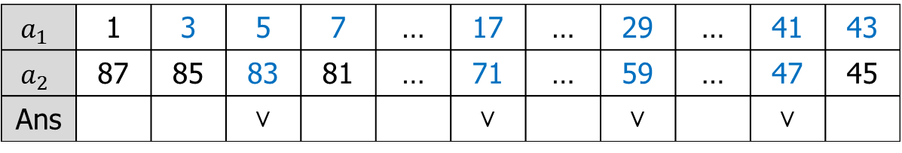
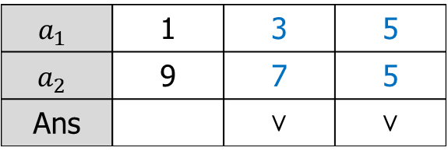
解法範例：
以10為例:
10 = 1+9 = 3+7 = 5+5
以88為例:
88 = 1+87 = 3+85 = … = 43+45
$$a_{1}$$ | 1 | 3 | 5
$$a_{2}$$ | 9 | 7 | 5
Ans |  | ˅ | ˅
$$a_{1}$$ | 1 | 3 | 5 | 7 | … | 17 | … | 29 | … | 41 | 43
$$a_{2}$$ | 87 | 85 | 83 | 81 | … | 71 | … | 59 | … | 47 | 45
Ans |  |  | ˅ |  |  | ˅ |  | ˅ |  | ˅

Slide 5
質數表做法：
從2開始，過濾掉質數的倍數，剩餘的為質數
以上限100為例:
2 is prime => 2, 4, 6, 8, …, 100 are not prime
3 is prime => 3, 6, 9, …, 99 are not prime
4 is not prime
5 is prime => …
…
Finally, we obtained: 2, 3, 5, 7, 11, 13, …, 97

